Slide 1
电路IA复习 (6) 非正弦周期电流电路的分析
2022.8

Slide 2
本讲主要内容
ppt目录 | 对应教材章节
6 非正弦周期电流电路的分析 | 第6章
6.1 谐波分析法 | 6.1-6.2
6.2 非正弦周期电流电压的有效值与功率 | 6.3
6.3 非正弦周期电流电路的计算 | 6.4

Slide 3
6.1 谐波分析法
周期性非正弦电流电路的分析方法 —谐波分析法
总体思路：
分解成傅里叶级数
周期性非正弦电源
利用叠加定理分别计算各次谐波电源单独作用在电路上产生的响应。
将各次谐波电源在电路中产生的响应进行相加。

Slide 4
6.1 谐波分析法
二次谐波
基波
直流分量
谐波分量
k次谐波
高次谐波— k ≥ 2次的谐波
奇次谐波— k为奇次的谐波
偶次谐波— k为偶次的谐波

Slide 5
6.2 非正弦周期电流电压的有效值与功率
非正弦周期电流的有效值
其中，I₁、I₂ ，… 分别为各次谐波电流（正弦电流）的有效值。
非正弦周期电压的有效值
其中，U₁、U₂ ，… 分别为各次谐波电压（正弦电压）的有效值。
非正弦周期电流电路的平均功率等于直流分量产生的功率和各次谐波各自产生的平均功率之和。（因为同频率电压电流相乘才形成平均功率）

Slide 6
6.3 非正弦周期电流电路的计算
采用谐波分析法的步骤如下：
（1）将周期性非正弦电源分解为傅里叶级数，根据要求取有限项。（一般题目中已经分解好了）
（2）根据叠加定理，分别计算直流分量和各次谐波激励单独作用时产生的响应。
（a）直流分量单独作用相当于解直流电路。（L短路、C开路）
（b）各次谐波单独作用时均为正弦稳态电路，可采用相量法计算。要注意电感和电容的阻抗随频率ω的变化而变化。也要注意发现电路中可能存在的谐振，简化计算。
（3）将计算得的电压、电流以瞬时值形式相加（各次谐波激励所产生的相量形式的响应不能进行相加，因其频率不同！）。

Slide 7
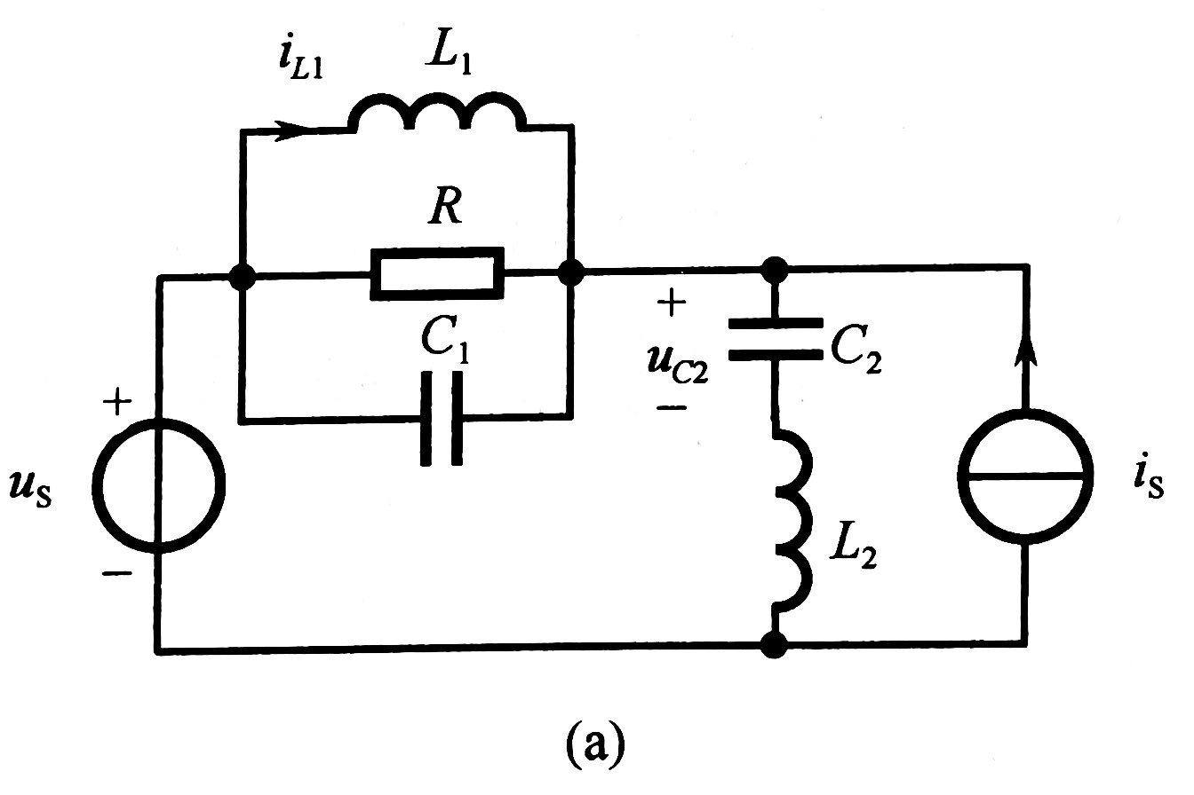
例题1
图(a)所示的非正弦交流电路中，已知R＝6Ω，ωL₁＝3Ω，ωL₂＝1Ω，1/(ωC₁) ＝3Ω，1/(ωC₂)＝9Ω，i_{S}＝10 cos(3ωt＋60°)A，u_{S}＝3＋5 cos ωt V.
求：（1）电感L₁的电流i_{L1}(t) 和电容C₂的电压u_{C2}(t)；
（2）u_{C2}(t)的有效值U_{C2}。
请先独立完成后，再翻到次页查看答案！

Slide 8
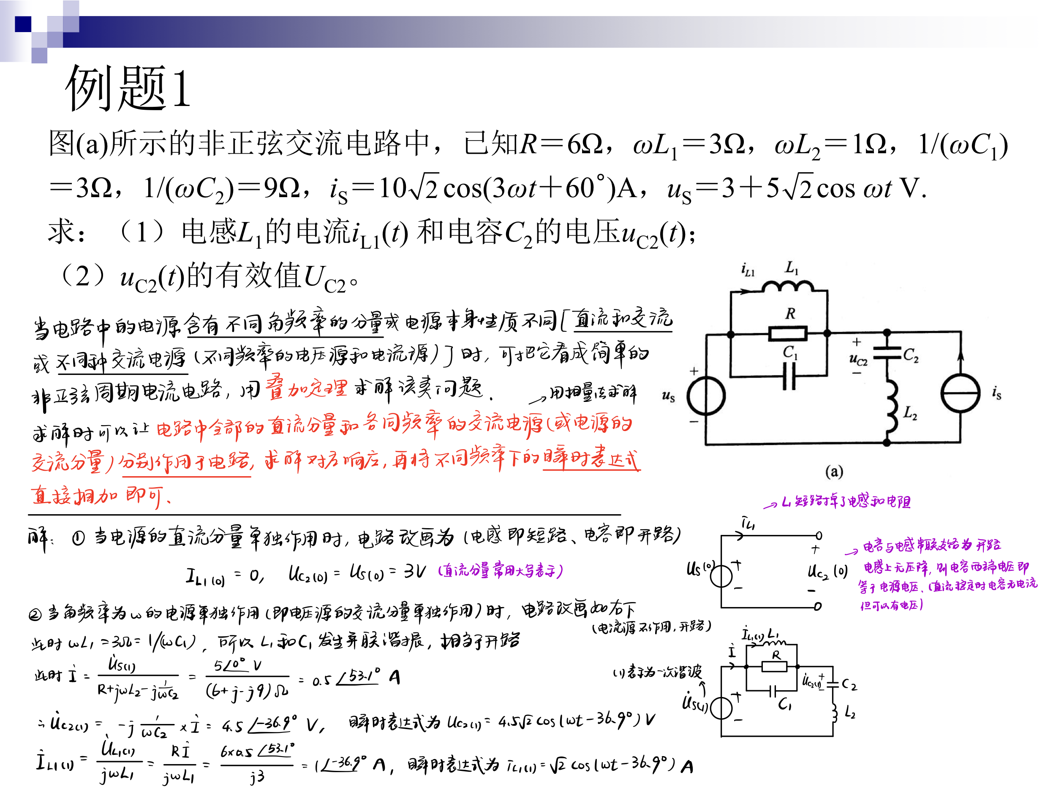

Slide 9
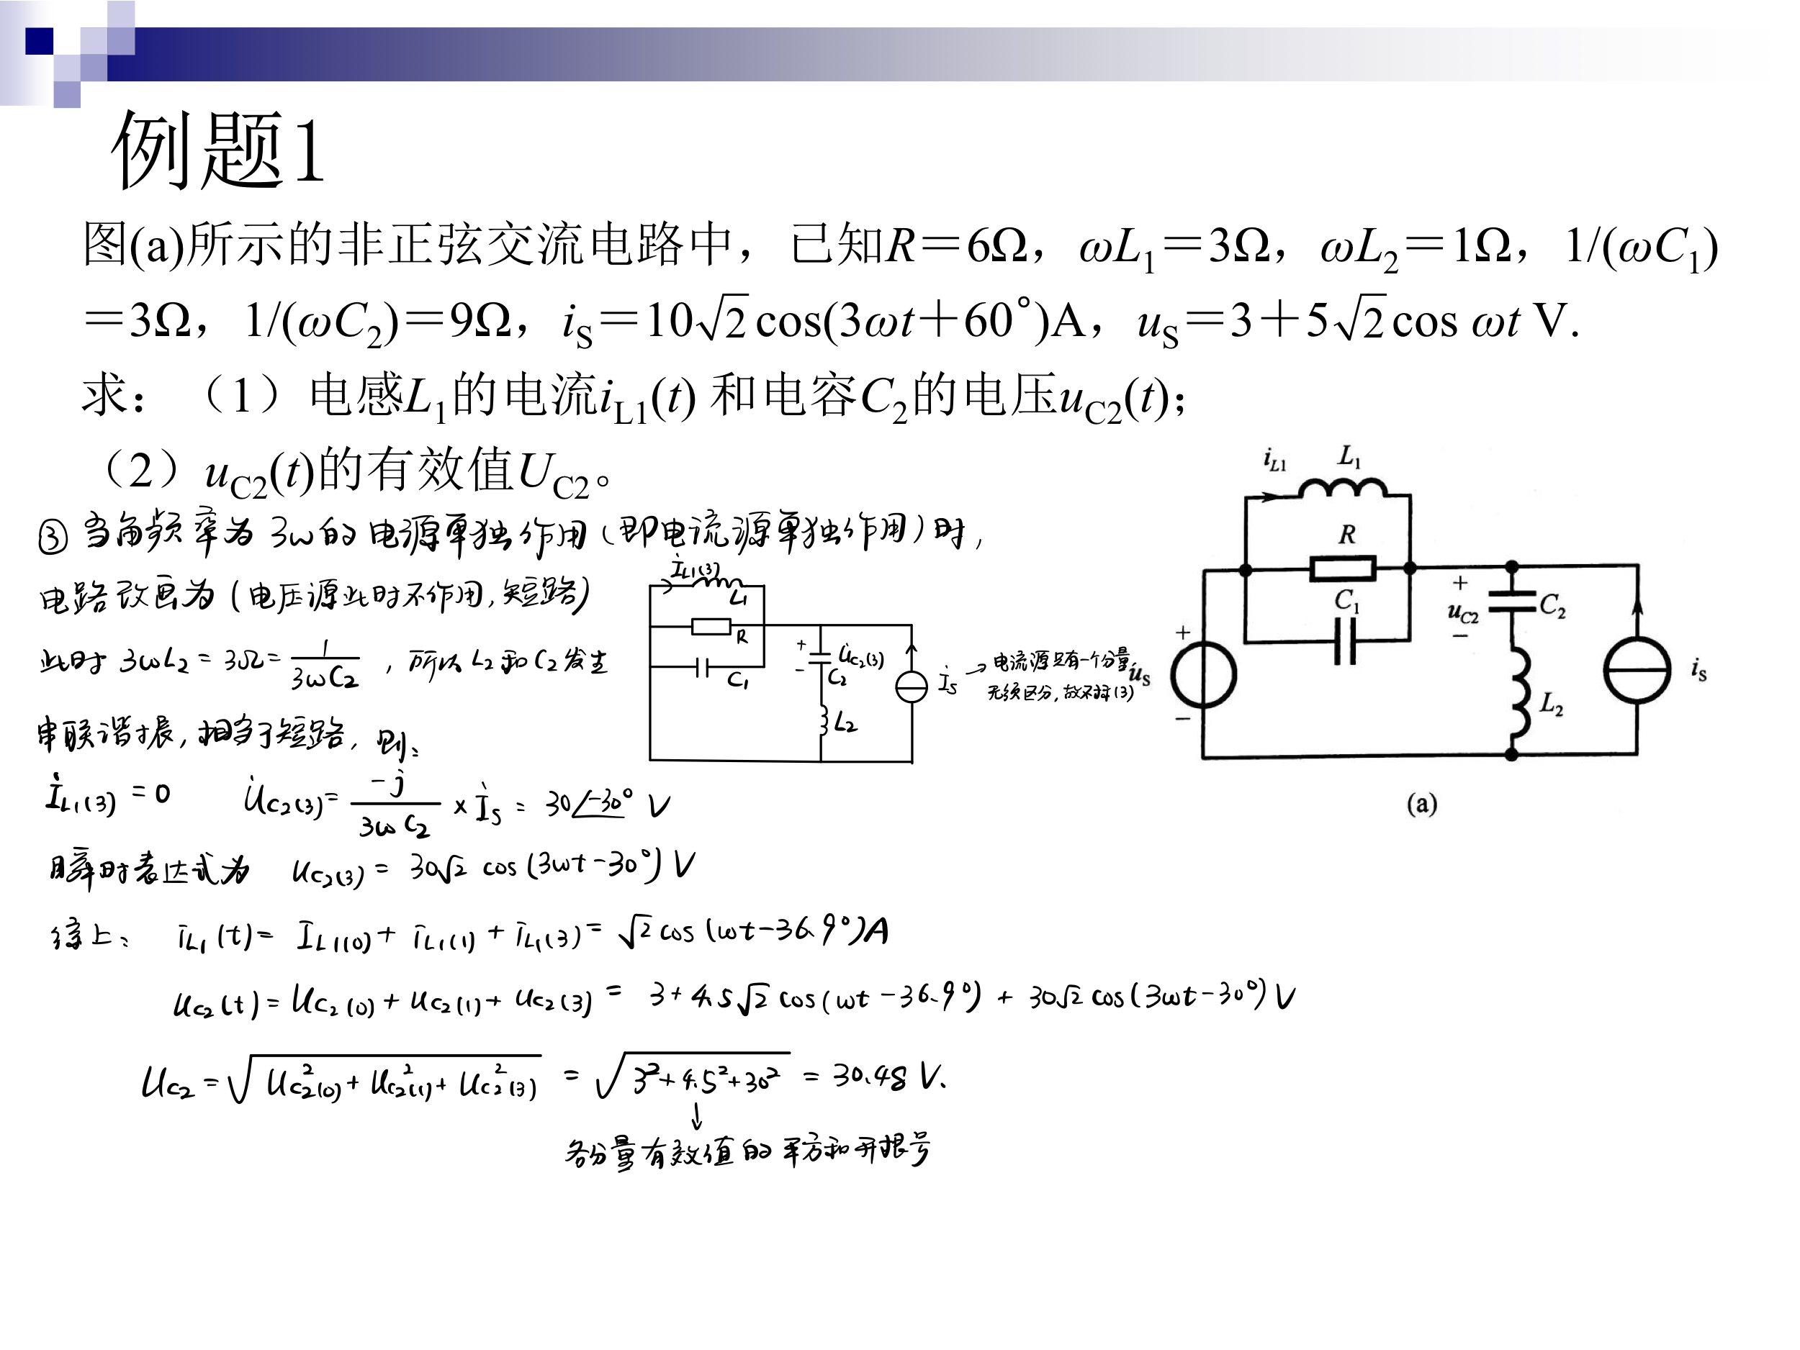

Slide 10
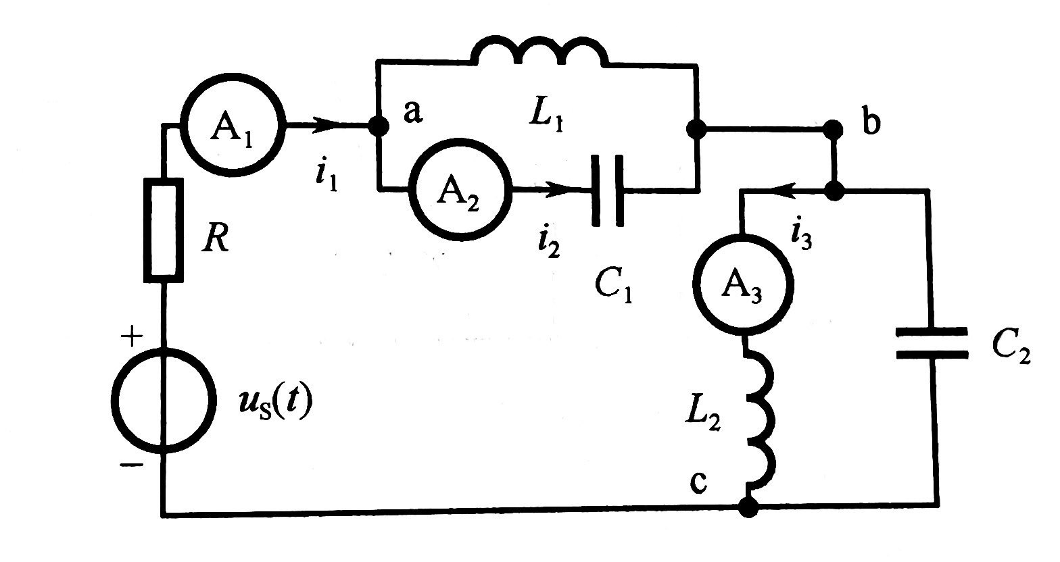
例题2
图示电路中，电压u_{S}＝30＋120 cos 1000t ＋60cos(2000t＋π/4)V，
R＝30Ω，L₁＝40mH，L₂＝10mH，C₁＝C₂＝25μF，
求图示电路中各电流表的读数。
请先独立完成后，再翻到次页查看答案！

Slide 11
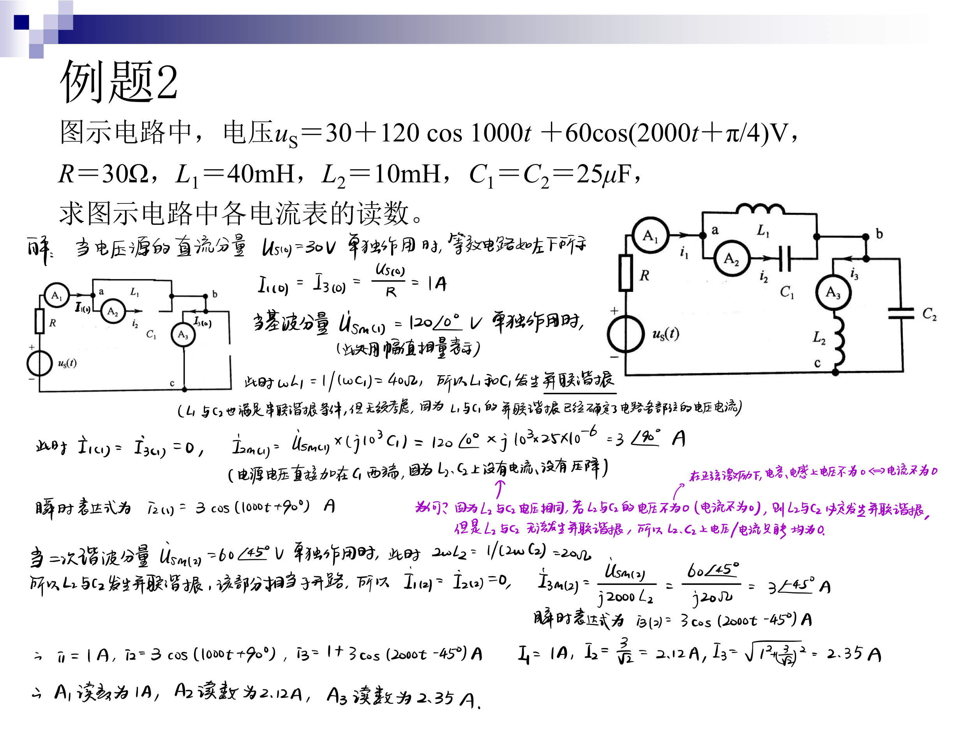

Slide 12
例题3
图示电路，电压u_{S}＝(3＋5 cos t＋5 cos 2t)V，求电阻消耗的功率P。
请先独立完成后，再翻到次页查看答案！

Slide 13
例题3
图示电路，电压u_{S}＝(3＋5 cos t＋5 cos 2t)V，求电阻消耗的功率P。
解：
耦合电感顺接时等效电感为
端口看进去的等效阻抗
①分析直流分量
②分析基波
③分析二次谐波
端口看进去的等效阻抗
→不同频率的分量作用时，等效阻抗不同！

Slide 14
本讲内容结束 谢谢！
2022.8

